Slide 1
CF02_1_figura_recomendaciones

Slide 2
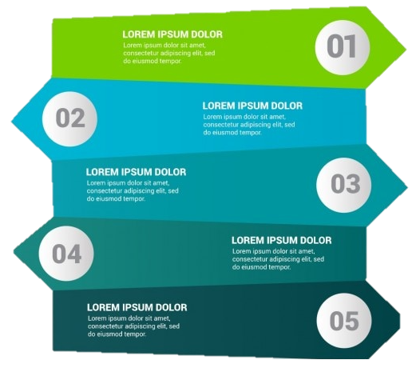

Indicaciones para la producción
Favor realizar gráfico de acuerdo a referencia visual dada.
Nombrar un líder que se encargue de gestionar al personal que realiza las diferentes actividades en la organización.
Nadie puede salirse de su contexto o perfil asignado ya que podría entorpecer el trabajo del otro.
Los controles permiten que se cumplan los planes de contingencia y de continuidad del negocio.
Asegurar el compromiso de todos los miembros de la organización con dichos procesos, a través de una política de promoción.
Continuar con la vigilancia constante.
Referencias de las imágenes: https://www.freepik.es/vector-gratis/infografia-azul-verde-cinco-opciones_931289.htm#query=infograf%C3%ADa%20cinco&position=13&from_view=search
https://www.freepik.es/vector-gratis/reunion-corporativa-empleados-personajes-dibujos-animados-que-discuten-estrategia-comercial-planifican-acciones-adicionales-lluvia-ideas-comunicacion-formal-ilustracion-concepto-seminario_11668427.htm#query=planificar&position=18&from_view=search
En ocasiones se generan los procesos cuando inicia todo lo referente a la política pero luego se va dejando de lado hasta que empieza a convertirse en parte de la cultura organizacional y, por tanto, es más complejo lograr que el personal cumpla con dichos compromisos plasmados con miras al mejoramiento continuo de los procesos que la empresa desea implementar.

